Slide 1
«Шагающее» электричество
Учащийся 10 «А» класса
МБОУ «СОШ №10»
Казаков Кирилл
Руководитель
Шевченко Т.А.

Slide 2
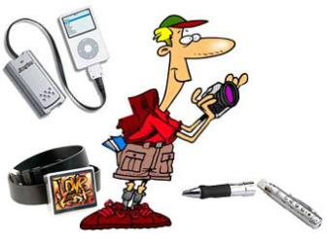
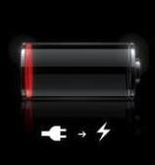
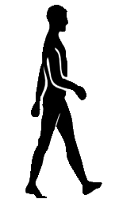
Актуальность исследования
Актуальность:
Зарядка небольших аккумуляторных батарей, когда не доступны бытовые источники тока (розетки)
Цель:
Самостоятельно зарядить небольшие аккумуляторные батареи с помощью пьезоэлектрических элементов
Задачи:
Изучить историю возникновения электричества;
Выяснить, что такое пьезоэлектричество и возможность его применения;
Провести опрос об электричестве;
Разработать макет устройства для зарядки небольших аккумуляторов во время движения (ходьбы);
Провести опыты.
Гипотеза: Предположим, что электрический ток можно получить во время прогулки или отправляясь в поход.

Slide 3
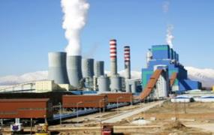
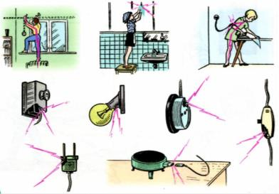
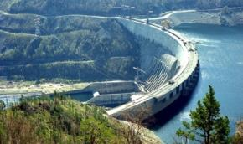
Электричество и наша жизнь
Опасность электрического тока
Выработка электроэнергии
в настоящее время
ТЭЦ
АЭС
ГЭС

Slide 4
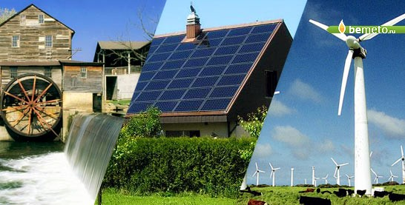
Альтернативные источники энергии

Slide 5
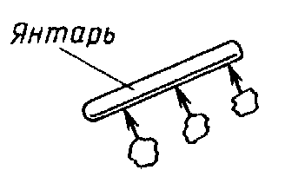
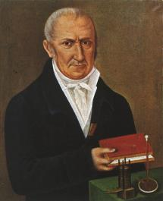
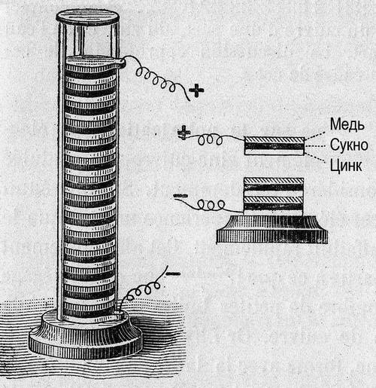
История электричества
Электростатический заряд
Аллесандро Вольта
Первый химический источник тока
«Вольтов столб», 1800 г.
Единица измерения электрического напряжения –
Вольт

Slide 6
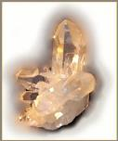
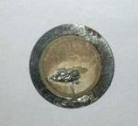
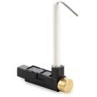
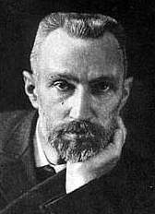
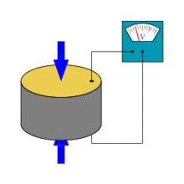
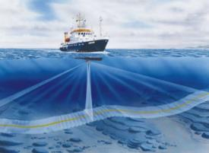
Пьезоэффект и пьезоэлементы
Пьезоэлектрики
Внешний вид пьезоэлементов
Открытие пьезоэффекта
Прямой пьезоэффект
Пьер и Жак Кюри, 1880 г.
Первое применение пьезоэффекта

Slide 7
Результаты анкетирования

Slide 8
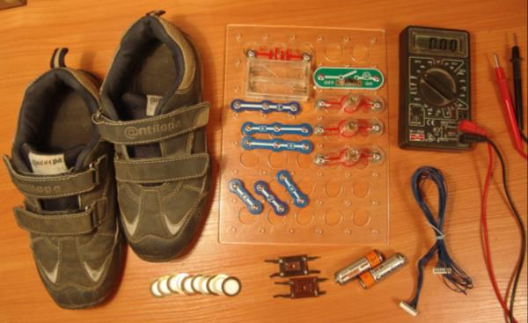
Материалы и оборудование
Компоненты электронного
конструктора «Знаток»
Кроссовки
Прибор для измерения электрического напряжения
(вольтметр)
Провода
Пьезоэлементы
Аккумуляторы
Диодные мосты

Slide 9
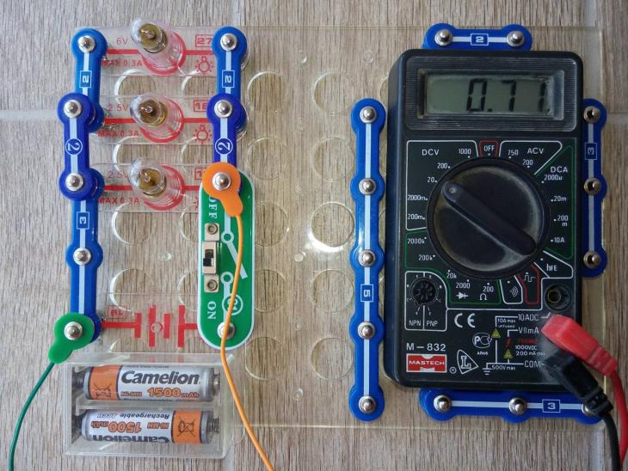
Шаг 1: Подготовка аккумуляторов

Slide 10
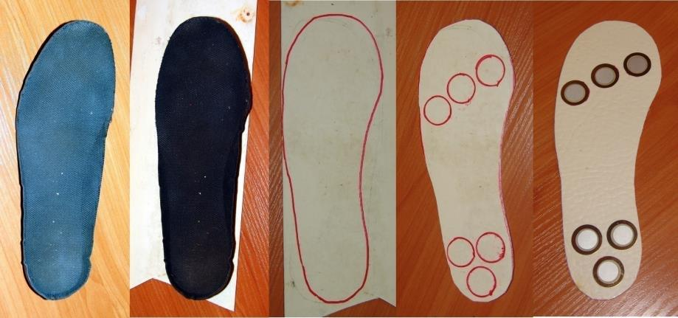
Шаг 2: Размещение пьезоэлементов

Slide 11
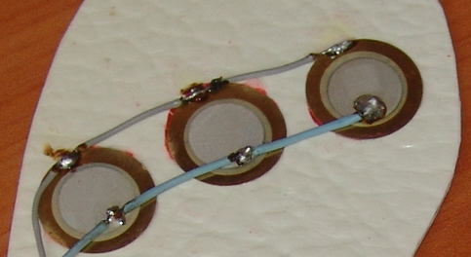
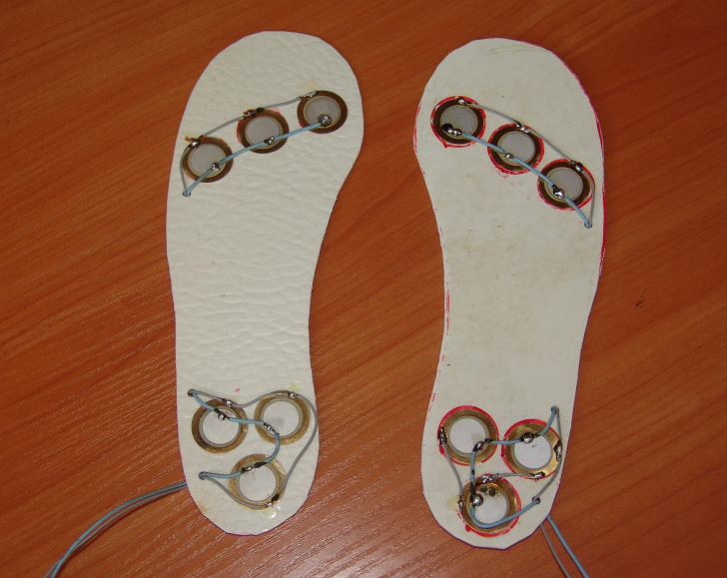
Шаг 3: Соединение пьезоэлементов

Slide 12
Шаг 4: Проверка работы

Slide 13
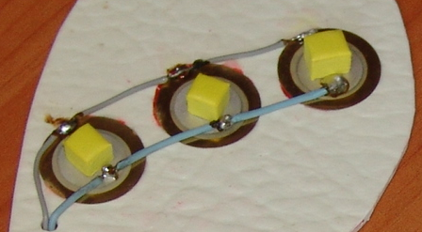
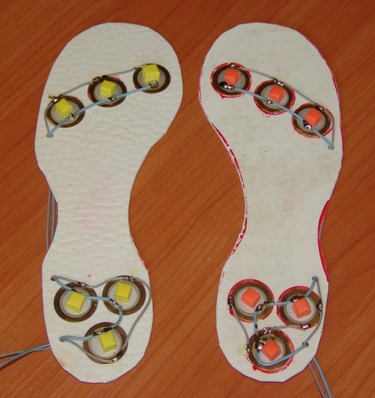
Шаг 5: Усиливаем эффект сдавливания

Slide 14
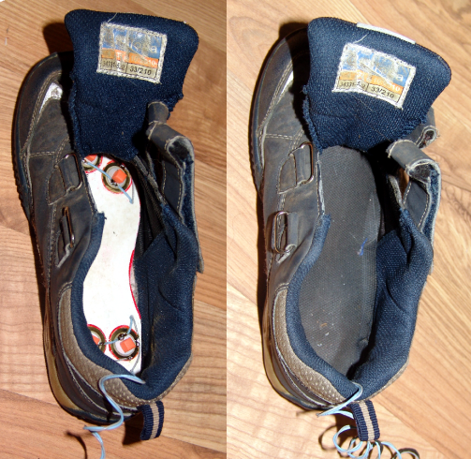
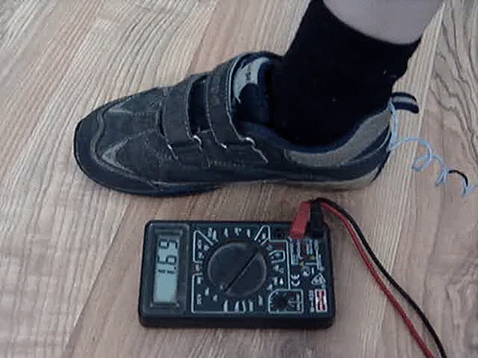
Шаг 6: Установка в кроссовок

Slide 15
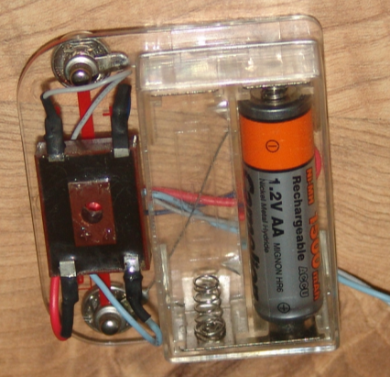
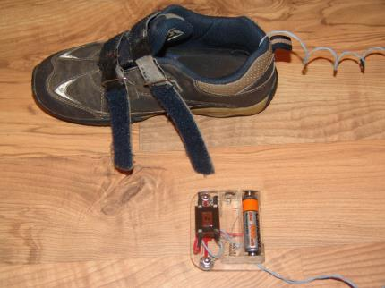
Шаг 7: Зарядка аккумулятора
Диодный мост
Аккумулятор

Slide 16
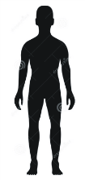
Опытная проверка работы
Исследователи
Данные | Исследователь 1 | Исследователь 2
Возраст, лет | 9 | 37
Рост, см | 130 | 171
Вес, кг | 28,2 | 67,7
?

Slide 17
Результаты опытов
График
изменения напряжения на аккумуляторе от числа сделанных шагов

Slide 18
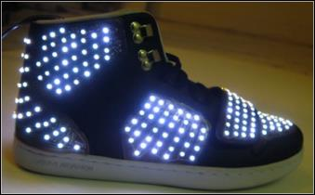
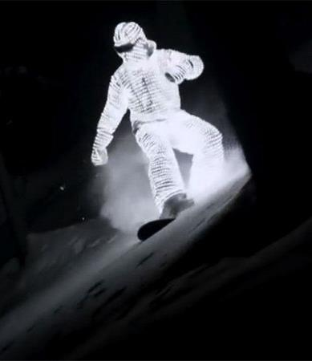
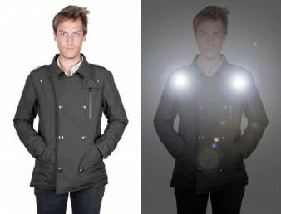
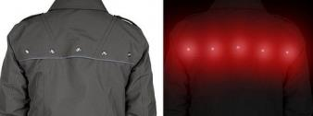
Заключение

